Slide 1

자율주행 자동차 해커톤 RHC, 하드웨어
YU-ANTL
February 9 , 2021
Advanced Networking Technology Lab. (YU-ANTL)
Dept. of Information & Comm. Eng, Junior in
Yeungnam University, KOREA
(Tel : +82-53-810-3940; Fax : +82-53-810-4742
http://antl.yu.ac.kr/; E-mail : yu07na06@ynu.ac.kr)

Slide 2
Outline
rhcnode.py
Rviz상에서 하드웨어 형상 변경

Slide 3
rhcnode.py

Slide 4
rhcnode.py
Reference
class RHCNode(rhcbase.RHCBase):
def __init__(self, dtype, params, logger, name)
def start_profile(self)
def end_profile(self)
def start(self)
def run_loop(self, ip)
def shutdown(self, signum, frame)
def setup_pub_sub(self)
def srv_reset_hard(self, msg)
def srv_reset_soft(self, msg)
def cb_goal(self, msg)
def cb_pose(self, msg)
def publish_traj(self, traj, rollout)
def set_inferred_pose(self, ip)
def inferred_pose(self)

Slide 5
rhcnode.py
__init__()
def __init__(self, dtype, params, logger, name):
“”” rospy 프로세스에는 하나의 노드 만 있을 수 있으므로 init_node를 한번 만 호출할 수 있음
- anonymous=True : 이름을 기준으로 노드에 대한 이름이 자동으로 생성
- disable_signals=True : 자체 신호처리기를 등록하지 않음 ”””
rospy.init_node(name, anonymous=True, disable_signals=True) #ROS 노드 초기화
#super()로 기반 클래스(RHCBase)의 __init__ 메서드 호출
super(RHCNode, self).__init__(dtype, params, logger)
“”” Lock() : import threading 패키지에서 지원, threading에서 Lock()함수 가져오기
- acquire() → 해당 쓰레드만 공유 데이터에 접근
- release() → 다른 쓰레드에서 공유 데이터 접근 “””
self.reset_lock = threading.Lock() #Lock 재설정 //acquire, release 재설정 담당
self.inferred_pose_lock = threading.Lock() #_inferred_pose를 위한 자원
self._inferred_pose = None #추후 x,y,th값을 가지는 변수
self.cur_rollout = self.cur_rollout_ip = None #좌표 현재 위치 변수
self.traj_pub_lock = threading.Lock() #cur_rollout을 위한 자원
https://github.com/prl-mushr/mushr_rhc/blob/master/mushr_rhc_ros/src/rhcnode.py
http://docs.ros.org/en/melodic/api/rospy/html/rospy.client-pysrc.html#init_node
https://github.com/prl-mushr/mushr_rhc/blob/master/mushr_rhc_ros/src/rhcbase.py
https://velog.io/@kho5420/Python-Thread-and-Lock-%EC%93%B0%EB%A0%88%EB%93%9C%EC%99%80-%EB%9D%BD
Notes:
Anonymous → 해당 기능은 동일한 노드의 인스턴스를 여러 개 사용하고 해당 인스턴스의 실제 이름을 상관하지 않을 때 유용

Slide 6
rhcnode.py
__init__() (continue)
#threading에서 Event 객체 생성
self.goal_event = threading.Event() #clear(), wait(), is_set(), set() 동작
self.map_metadata_event = threading.Event() #__init__()에서만 동작
self.ready_event = threading.Event() #set(), wait() 동작
#goal_event, map_metadata_event, ready_event를 리스트로 저장
self.events = [self.goal_event, self.map_metadata_event, self.ready_event]
self.run = True #전체 동작 스위치
self.do_profile = self.params.get_bool("profile", default=False) #프로파일 위치에 따른 bool값
https://github.com/prl-mushr/mushr_rhc/blob/master/mushr_rhc_ros/src/rhcnode.py
https://answers.ros.org/question/191839/node-naming-and-running-rospyinit_node-and-launch-file-nodes/
https://citylock.tistory.com/436

Slide 7
rhcnode.py
start_profile()
def start_profile(self): #import c
if self.do_profile: #profile경로에 따른 bool값이 True라면,
self.logger.warn("Running with profiling") #프로파일링 상태를 외부 출력
self.pr = cProfile.Profile() #프로파일 선언
self.pr.enable() #프로파일링 데이터 수집 시작
https://github.com/prl-mushr/mushr_rhc/blob/master/mushr_rhc_ros/src/rhcnode.py
https://python-snap7.readthedocs.io/en/latest/util.html

Slide 8
rhcnode.py
end_profile()
def end_profile(self):
if self.do_profile: #profile경로에 따른 bool값이 True라면,
self.pr.disable() #프로파일링 데이터 수집을 중지
#dump_stats(filename) : 현재 프로파일의 결과를 filename에 씀
self.pr.dump_stats(os.path.expanduser("~/mushr_rhc_stats.prof"))
https://github.com/prl-mushr/mushr_rhc/blob/master/mushr_rhc_ros/src/rhcnode.py
https://docs.python.org/ko/3/library/profile.html
https://python-snap7.readthedocs.io/en/latest/util.html

Slide 9
rhcnode.py
set_inferred_pose()
def set_inferred_pose(self, ip):
#with : 자원을 획득, 사용, 반납할 때 사용
with self.inferred_pose_lock:
self._inferred_pose = ip # dtype으로 x,y,th값을 가지는 _inferrend_pose에 설정
https://github.com/prl-mushr/mushr_rhc/blob/master/mushr_rhc_ros/src/rhcnode.py

Slide 10
rhcnode.py
inferred_pose()
def inferred_pose(self):
#with : 자원을 획득, 사용, 반납할 때 사용
with self.inferred_pose_lock:
return self._inferred_pose #dtype으로 x,y,th값을 가지는 _inferred_pose 반환
https://github.com/prl-mushr/mushr_rhc/blob/master/mushr_rhc_ros/src/rhcnode.py

Slide 11
rhcnode.py
start(1)
def start(self):
self.logger.info("Starting RHController")
self.start_profile() # 프로파일 시작
self.setup_pub_sub() # Subscriber, Publisher 설정
self.rhctrl = self.load_controller() #컨트롤러 로드
self.T = self.params.get_int("T") #T에 해당하는 값을 가져옴 Slide3
self.ready_event.set() #준비(set or wait)
rate = rospy.Rate(50)
self.logger.info("Initialized")
while not rospy.is_shutdown() and self.run: # 실행되고 있다면
ip = self.inferred_pose() #x,y,theta 값을 가져온다.
next_traj, rollout = self.run_loop(ip)
with self.traj_pub_lock:
if rollout is not None: #None, 즉 빈 내용이 아니라면
self.cur_rollout = rollout.clone() # 요소 복사
self.cur_rollout_ip = ip # 가져온 x,y,theta 값으로 설정

Slide 12
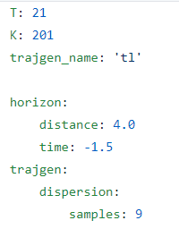
tl.yaml
mushr_rhc/mushr_rhc_ros/launch/params/trajgen/tl.yaml
self.T = self.params.get_int("T")

Slide 13
rhcnode-(2)
start(2)
if next_traj is not None: #다음 트랜잭션이 있다면
self.publish_traj(next_traj, rollout) # 메시지 발행
# For experiments. If the car is at the goal, notify the
# experiment tool
if self.rhctrl.at_goal(self.inferred_pose()):# x,y,th가 목표값이면
self.expr_at_goal.publish(Empty()) #목표를 달성했다고 알림
self.goal_event.clear() #목표 클리어
rate.sleep()
self.end_profile() # 프로파일 종료

Slide 14
rhcnode.py
setup_pub_sub(self):
def setup_pub_sub(self):
rospy.Service("~reset/soft", SrvEmpty, self.srv_reset_soft) → 다음과 같은 서비스 타입 정의
rospy.Service("~reset/hard", SrvEmpty, self.srv_reset_hard) → 다음과 같은 서비스 타입 정의
car_name = self.params.get_str("car_name", default="car") → car_name을 지정
rospy.Subscriber(
"/move_base_simple/goal", PoseStamped, self.cb_goal, queue_size=1
)
→ master에 다음과 같은 토픽을 등록하고 다음과 같은 토픽에 담긴 데이터를 sel.cb_goal 함수로 보낸다. 목표지점을 설정한 토픽이 날라오게 된다.
rospy.Subscriber(
＂/＂ + car_name + ＂/＂ + rospy.get_param(＂~inferred_pose_t＂),
PoseStamped,
self.cb_pose,
queue_size=10,
)
→ master에 다음과 같은 토픽을 등록하고 다음과 같은 토픽에 담긴 데이터를 sel.cb_pose 함수로 보낸다. 목표지점을 설정한 토픽이 날라오게 된다.
https://github.com/prl-mushr/mushr_rhc/blob/master/mushr_rhc_ros/src/rhcnode.py
https://github.com/prl-mushr/mushr_rhc/blob/master/mushr_rhc_ros/src/rhcbase.py
Notes:
Anonymous → 해당 기능은 동일한 노드의 인스턴스를 여러 개 사용하고 해당 인스턴스의 실제 이름을 상관하지 않을 때 유용

Slide 15
rhcnode.py
setup_pub_sub(self):
self.rp_ctrls = rospy.Publisher(
"/"
+ car_name
+ "/"
+ self.params.get_str(
"ctrl_topic", default="mux/ackermann_cmd_mux/input/navigation"
),
AckermannDriveStamped,
queue_size=2,
)
→ mux/ackermann_cmd_mux/input/navigation 이라는 토픽 명으로 master에 등록한다. 그 때의 topic 타입이 AckermannDriveStamped이다.
traj_chosen_t = self.params.get_str("traj_chosen_topic", default="~traj_chosen")
self.traj_chosen_pub = rospy.Publisher(traj_chosen_t, Marker, queue_size=10)
→ traj_chosen_topic 이라는 토픽 명으로 master에 등록한다. 그 때의 topic 타입은 Marker이다.
# For the experiment framework, need indicators to listen on
self.expr_at_goal = rospy.Publisher("experiments/finished", Empty, queue_size=1)
https://github.com/prl-mushr/mushr_rhc/blob/master/mushr_rhc_ros/src/rhcnode.py
http://docs.ros.org/en/melodic/api/rospy/html/rospy.client-pysrc.html#init_node
http://docs.ros.org/en/melodic/api/visualization_msgs/html/msg/Marker.html
Notes:
Anonymous → 해당 기능은 동일한 노드의 인스턴스를 여러 개 사용하고 해당 인스턴스의 실제 이름을 상관하지 않을 때 유용

Slide 16
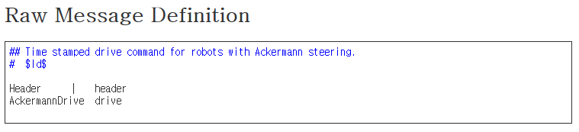
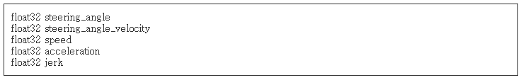
AckermannDriveStamped 구성
http://docs.ros.org/en/jade/api/ackermann_msgs/html/msg/AckermannDrive.html
Notes:
Anonymous → 해당 기능은 동일한 노드의 인스턴스를 여러 개 사용하고 해당 인스턴스의 실제 이름을 상관하지 않을 때 유용

Slide 17
rhcnode.py
Run_loop
def run_loop(self, ip):
self.goal_event.wait() #플래그가 1이면 즉시 리턴, 0이면 1이 될 때 까지 대기 if rospy.is_shutdown() or ip is None:
return None, None
with self.reset_lock: #with 블록이 끝나면 자동으로 thread release
# goal_event가 설정된 후 리셋이 초괴화 되면, 목표가 삭제됨
# 이 부분에서 다시한번 골을 확인
if not self.goal_event.is_set(): #내부플레그가 참일때만 True 반환
return None, None
if ip is not None:
return self.rhctrl.step(ip)
self.logger.err("Shouldn't get here: run_loop")

Slide 18
rhcnode.py
shutdown
def shutdown(self, signum, frame):
rospy.signal_shutdown () #노드 동작 정지
self.run=False
for ev in self.events:
ev.set() #ev 플래그를 True로 설정

Slide 19
rhcnode.py
Srv_reset_hard
def srv_reset_hard(self, msg): #컨트롤러를 다시 로드
rospy.loginfo("Start hard reset")
self.reset_lock.acquire()
self.load_controller() #컨트롤러 로드
self.goal_event.clear() #goal_event 내부 플래그를 False로 설정
self.reset_lock.release()
rospy.loginfo("End hard reset")
return []

Slide 20
rhcnode.py
Srv_reset_soft
def srv_reset_soft(self, msg): #소프트 상태만 리셋, map은 reload 하지 않음
rospy.loginfo("Start soft reset")
self.reset_lock.acquire()
self.rhctrl.reset() #rhctr reset
self.goal_event.clear() #goal_event 내부 플래그를 False로 설정
self.reset_lock.release()
rospy.loginfo(“End soft reset")
return []

Slide 21
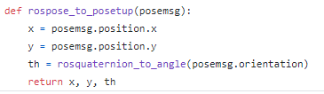
RHCnode.py
class RHCnode functions
def cb_goal(self, msg)
def cb_goal(self, msg): #도착지로 지정한 목표지점을 callback 해주는 함수
goal = self.dtype(utils.rospose_to_posetup(msg.pose))
self.ready_event.wait()
if not self.rhctrl.set_goal(goal): #목표지점(goal)을 설정할 수 없다면 에러 표시
self.logger.err("That goal is unreachable, please choose another")
return
else:
self.logger.info("Goal set") #목표지점을 설정 할 수 있다면 Goal set이 뜨게 됨
self.goal_event.set() #goal_event에 목표지점 설정
실제 실행할 때 목표를 설정할 수 있다면 terminal 창에 Goal set이라고 표시되는것을 확인할 수 있음
목표 지점에 대한 Yaw 에 대한 각도, x좌표, y좌표 얻어 옴
-mushr_rhc_ros/src/utils.py-
https://github.com/prl-mushr/mushr_rhc/blob/master/mushr_rhc_ros/src/rhcnode.py

Slide 22
RHCnode.py
class RHCnode functions
def cb_pose(self, msg)
def cb_pose(self, msg): #rviz 상에서의 start 위치 지정 시 실행되는 함수
self.set_inferred_pose(self.dtype(utils.rospose_to_posetup(msg.pose)))
#inferred_pose를 받아옴
if self.cur_rollout is not None and self.cur_rollout_ip is not None: #현재 좌표 위치가 없다면
m = Marker() #마커 생성
m.header.frame_id = "map" #마커의 frame_id를 map으로 설정
m.type = m.LINE_STRIP #마커 모양을 화살표 선 모양으로 설정
m.action = m.ADD #action 을 ADD인 0으로 설정 -> 화살표 선 모양의 마커를 만듬.
with self.traj_pub_lock:
pts = (
self.cur_rollout[:, :2] - self.cur_rollout_ip[:2]
) + self.inferred_pose()[:2] #현재 좌표에서 유추된 좌표(x, y)를 더해줌
m.points = map(lambda xy: Point(x=xy[0], y=xy[1]), pts)
#map()과 lambda 함수를 이용하여 마커의 좌표들을 전부 구해줌
r, g, b = 0x36, 0xCD, 0xC4
m.colors = [ColorRGBA(r=r / 255.0, g=g / 255.0, b=b / 255.0, a=0.7)] * len(
m.points
)
m.scale.x = 0.05
self.traj_chosen_pub.publish(m)
https://github.com/prl-mushr/mushr_rhc/blob/master/mushr_rhc_ros/src/rhcnode.py

Slide 23
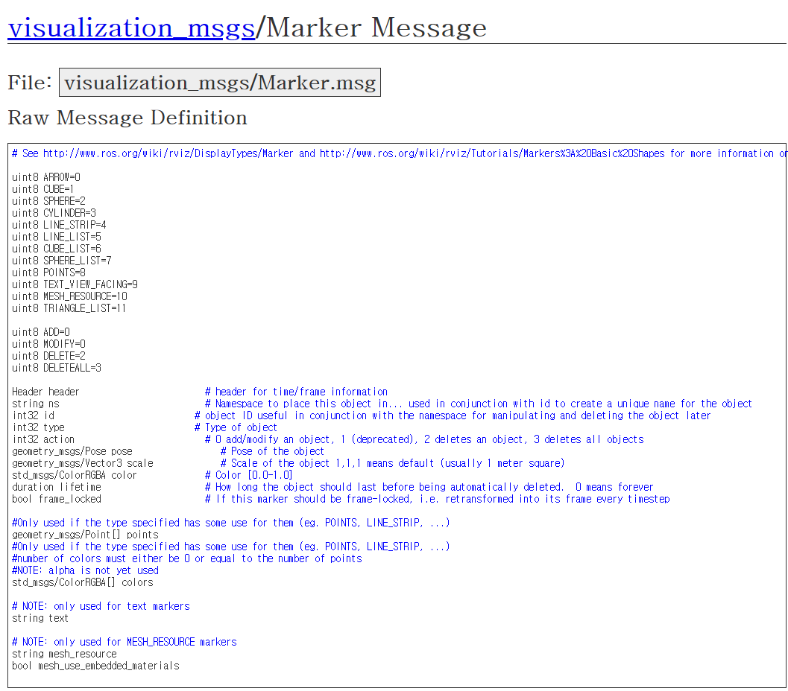
RHCnode.py
Visualization_msgs.msgs
http://docs.ros.org/en/melodic/api/visualization_msgs/html/msg/Marker.html

Slide 24
RHCnode.py
class RHCnode functions
def publish_traj(self, traj, rollout)
def publish_traj(self, traj, rollout):
assert traj.size() == (self.T, 2) #traj의 size가 2가 아니면 예외처리
assert rollout.size() == (self.T, 3) #rollout의 size가 3이 아니면 예외처리
ctrl = traj[0] #ctrl에 traj 정보 담아줌
ctrlmsg = AckermannDriveStamped()
ctrlmsg.header.stamp = rospy.Time.now()
ctrlmsg.drive.speed = ctrl[0]
ctrlmsg.drive.steering_angle = ctrl[1]
self.rp_ctrls.publish(ctrlmsg) #ctrlmsg에 있는 속도, 조향각도 등을 담아서 publish
https://github.com/prl-mushr/mushr_rhc/blob/master/mushr_rhc_ros/src/rhcnode.py

Slide 25
Rviz상에서 하드웨어 형상 변경

Slide 26
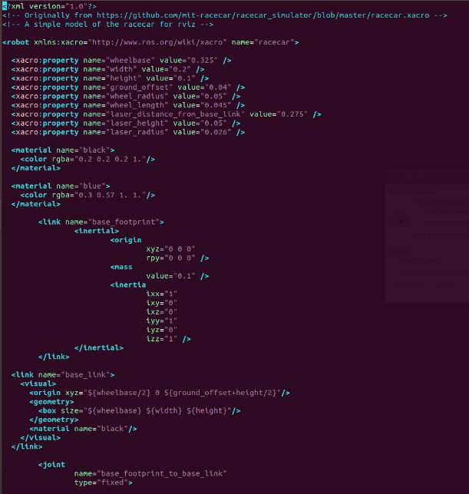
mushr_ydlidar.urdf.xacro

Slide 27
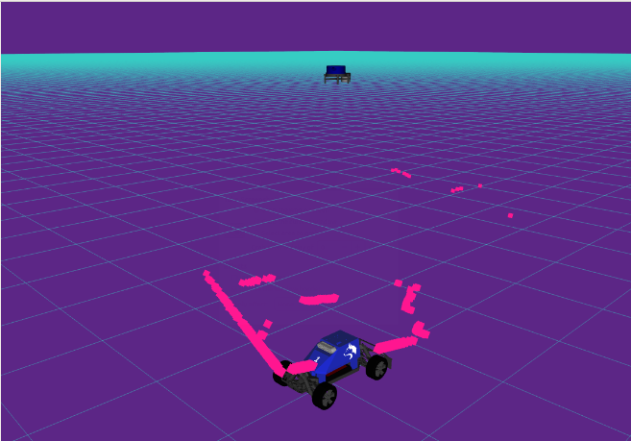
mushr_ydlidar.urdf.xacro z축 변경
mushr_ydlidar.urdf.xacro 파일에서 z축의 값을 변경했더니 ydlidar의 위치가 변경되었다.

Slide 28
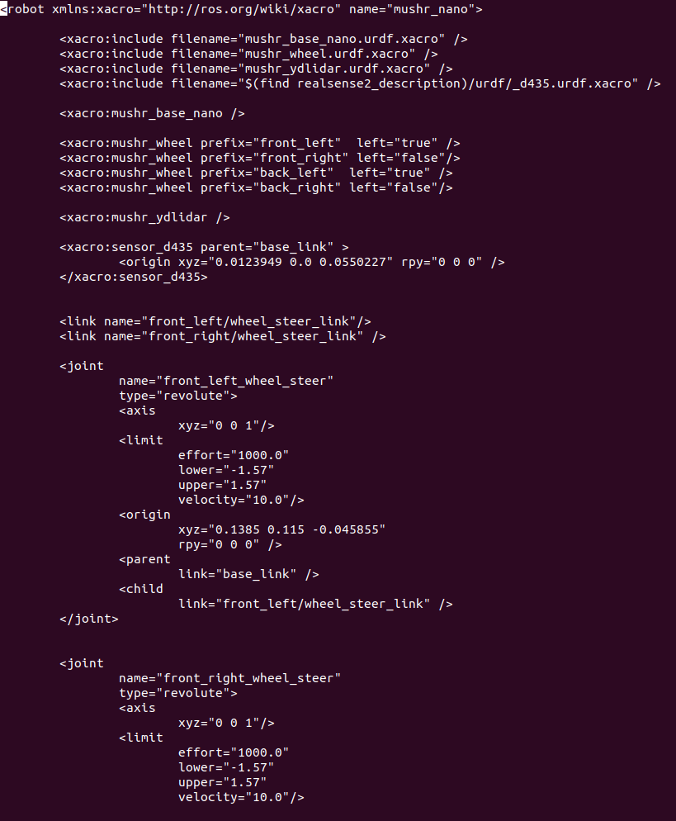
mushr_nano.urdf.xacro 카메라
ydlidar와 마찬가지로 카메라의 z축 좌표값을 mushr_nano.urdf.xacro 파일에서 바꾸었는데 카메라의 위치도 변했다.

Slide 29
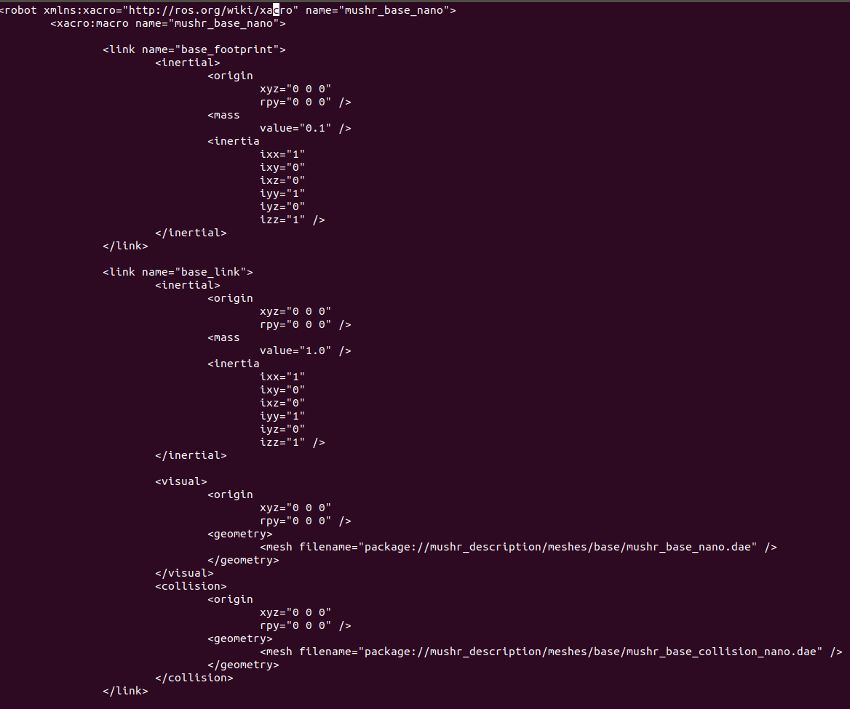
mushr_base_nano.urdf.xacro (1)

Slide 30
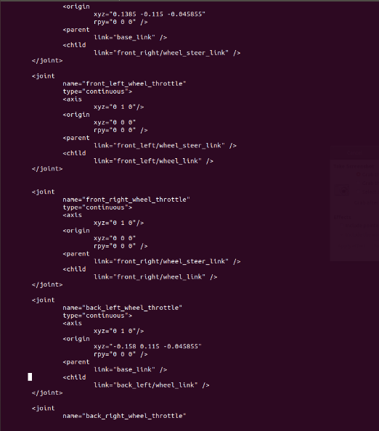
mushr_base_nano.urdf.xacro (2)
3D modeling 파일(*.dae)를 다른 파일로 바꾸어도 원래 모델 형상
아예 3D modeling 파일이 없게 다른 이름으로 만들어도 원래 모델 형상
다른 패키지를 만들고 그 안에 만든3D modeling 파일을 넣어서 다른 곳에서 파일을 참조해도 원래 모델 형상

Slide 31
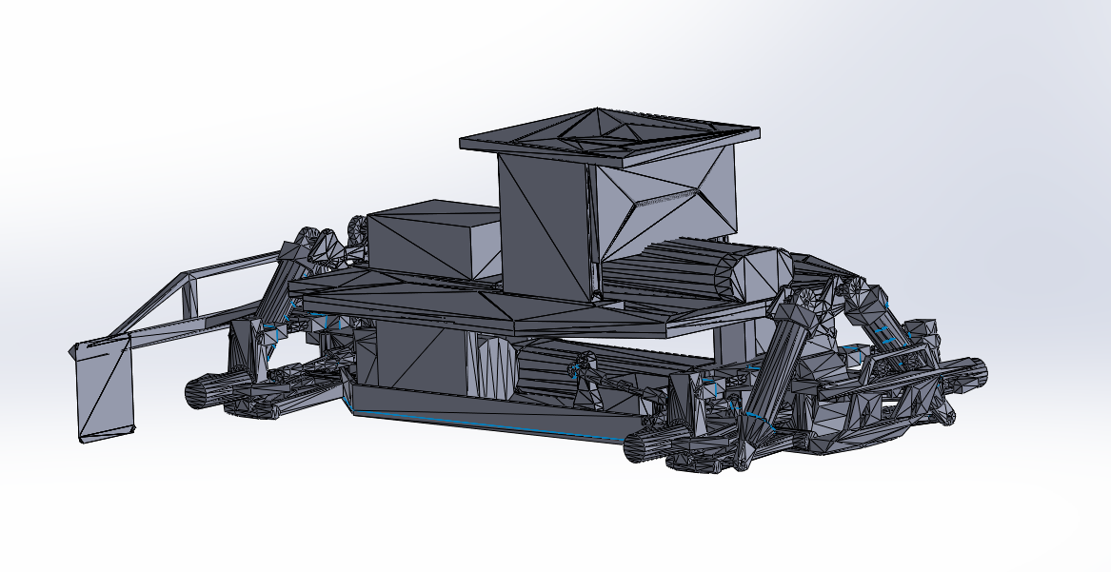
최종 3D modeling 수정본
솔리드 웍스를 이용하여 .stl파일, .dae파일 확장자로 저장

Slide 32
참고문헌
https://github.com/prl-mushr/mushr_rhc/blob/master/mushr_rhc_ros/src/rhcnode.py
https://docs.python.org/ko/3/library/profile.html
https://python-snap7.readthedocs.io/en/latest/util.html
https://answers.ros.org/question/191839/node-naming-and-running-rospyinit_node-and-launch-file-nodes/
https://citylock.tistory.com/436
https://github.com/prl-mushr/mushr_rhc/blob/master/mushr_rhc_ros/src/rhcnode.py
http://docs.ros.org/en/melodic/api/rospy/html/rospy.client-pysrc.html#init_node
https://velog.io/@kho5420/Python-Thread-and-Lock-%EC%93%B0%EB%A0%88%EB%93%9C%EC%99%80-%EB%9D%BD

